Slide 1
ก้าวย่างแห่งการพัฒนา
โรงพยาบาลคุณภาพ
การดูแลรักษาผู้ป่วยวัณโรค
Hospital Standards for Quality Tuberculosis care
โรงพยาบาลเชียงคำ

Slide 2
คำสำคัญ
“โรงพยาบาลคุณภาพการดูแลรักษาวัณโรค” หมายถึง
โรงพยาบาลของรัฐ สังกัดสำนักงานปลัดกระทรวงสาธารณสุข ผ่านการประเมินมาตรฐานโดยมีคะแนนรวมตั้งแต่ ๙๐ คะแนน ขึ้นไป
คุณภาพ หมายถึง
สถานบริการสาธารณสุขสามารถดำเนินการครบถ้วนตาม
มาตรฐานสากลการดูแลรักษาวัณโรค (International Standard for
Tuberculosis Care : ISTC) โดยประเมินด้วย 10 มาตรฐาน
รวม 20 ตัวชี้วัด

Slide 3
สรุปผลงานโดยย่อ
โรงพยาบาลเป็นหน่วยบริการที่สำคัญในการการตรวจวินิจฉัย และเป็นจุดศูนย์กลางของ การรักษาและดูแลผู้ป่วยวัณโรค การพัฒนาคุณภาพโรงพยาบาลให้ได้มาตรฐาน จึงเป็นการพัฒนาเพื่อใช้เป็นแนวทางการเฝ้าระวัง ป้องกัน และควบคุมโรค ซึ่งสอดคล้องกับแนวทางการควบคุม วัณโรคระดับประเทศ และระดับสากล และเพื่อให้ประชาชนได้รับประโยชน์สูงสุดจากการจัดบริการที่ได้มาตรฐานและมีคุณภาพ ของสถานบริการสาธารณสุขซึ่งส่งผลให้ ลดอัตราป่วย อัตราตาย และการแพร่เชื้อของวัณโรค
โรงพยาบาลเชียงคำ ได้ผ่านการประเมินมาตรฐานโรงพยาบาลคุณภาพ การดูแลรักษาผู้ป่วยวัณโรค Hospital Standards for Quality Tuberculosis care
ด้วยคะแนน 96 คะแนน เมื่อวันที่ 7 มิถุนายน 2559

Slide 4

244 หมู่4 ตำบล หย่วน อำเภอ เชียงคำ จังหวัด พะเยา

Slide 5
ทีมสหสาขาวิชาชีพ
MR. TB แพทย์หญิง ยุวดี บูรณวานิชกร
เภสัชกรหญิง ปิยรัตน์ วินิจกุลชัย
คุณสุดานี แสงโฮง นักเทคนิคการแพทย์
คุณพันธนา เฟื่องฟู พยาบาลวิชาชีพ เวชกรรมสังคม
คุณดวงรัตน์ ตาคำ พยาบาลวิชาชีพ คลินิก HIV
คุณปริยา ใจกล้า พยาบาลวิชาชีพ คลินิก TB
คุณครรชิต จิตรมั่น ผู้ช่วยเหลือคนไข้
ทีมผู้รับผิดชอบจาก สสอและ ทุก รพสต เชียงคำ ภูซาง

Slide 6
ประเด็นคุณภาพ
กระบวนการดูแลรักษา ผู้ป่วยวัณโรค
การค้นหาและการคัดกรอง ผู้ทีมีอาการสงสัย ผู้ป่วยและประชากรกลุ่มเสี่ยง
การพัฒนาเครือข่าย
การเสริมพลังบุคลาการ
วัณโรคดื้อยาพบในกลุ่มผู้ป่วย กลับเป็นซ้ำ
เป้าหมายการพัฒนา
อัตราสำเร็จของการรักษาวัณโรค มากกว่า 85 %
อัตราการเสียชีวิต น้อยกว่า 10 %
อัตราการขาดนัด 0 %
อัตราการค้นหาผู้ป่วยรายใหม่ เพิ่มขึ้น 10 %

Slide 7
จากผลประเมินตนเอง ในแบบประเมินมาตรฐานโรงพยาบาลคุณภาพ
มาตรฐาน | รายการ | คะแนน |  |  |  |  |  | หมายเหตุ
 |  | 5 | 4 | 3 | 2 | 1 | 0
มาตรฐานที่ 1 การตอบสนองเชิงนโยบาย (Political commitment)
 | 1.1มีเจ้าหน้าที่รับผิดชอบและมีศักยภาพในการปฏิบัติงานคลินิกวัณโรค | /
 | 1.2 มีกิจกรรมรายงานความก้าวหน้าการดำเนินงานวัณโรคในภาพรวมของโรงพยาบาล |  |  |  |  | /
มาตรฐานที่ 2 การค้นหาผู้ป่วยวัณโรคในระยะเริ่มแรก (Early TB case detection)
 | 2.1การจดทะเบียนชันสูตรเสมหะวัณโรคอย่างครบถ้วน | /
 | 2.2 การวินิจฉัยวัณโรคปอดเสมหะลบในผู้ใหญ่ทุกราย ตรวจเสมหะ 3 ตัวอย่าง โดย 1 ตัวอย่างเก็บหลังตื่นนอนตอนเช้า ยกเว้นห้องปฏิบัติการที่ผ่านการประเมินคุณภาพ (EQA) ให้ตรวจเสมหะ 2 ตัวอย่าง |  | /
มาตรฐานที่ 3 การวินิจฉัยโรค (TB diagnosis)
 | 3.1 การตรวจชันสูตรเสหะด้วยกล้องจุลทรรศน์ผ่านการประเมินคุณภาพตามวิธีการ และเกณฑ์ของกรมควบคุมโรค (EQA/LQAS) |  | /
 | 3.2 ร้อยละของผู้ป่วยวัณโรคปอดเสมหะพบเชื้อรายใหม่(Incident Tb case)ที่เป็นผู้ใหญ่ต่อผู้ป่วยวัณโรคปอดรายใหม่(Incident Tb case) ทั้งหมด | /
มาตรฐานที่ 4 การรักษาวัณโรค(TB Treatment)
 | 4.1ผู้ป่วยวัณโรครายใหม่ทุกรายได้รับการรักษาด้วยระบบยา 2HRZE/4HR | /
 | 4.2 ผู้ป่วยวัณโรคทุกราย ได้รับการดูแลโดยเน้นผู้ป่วยเป็นศูนย์กลาง (Patient-Centred approach) | /
มาตรฐานที่ 5 บริหารจัดการยาวัณโรค(Anti – TB drug management)
 | 5.1 ยาวัณโรคแนวหนึ่ง(First line Drugs)มีเพียงพอและมีการบริบาลทางเภสัชกรรม | /
 | 5.2 ยาวัณโรคแนวหนึ่ง(First line Drugs) มีคุณภาพและมีการจัดเก็บตามมาตรฐาน | /

Slide 8
มาตรฐาน | รายการ | คะแนน |  |  |  |  |  | หมายเหตุ
 |  | 5 | 4 | 3 | 2 | 1 | 0
มาตรฐานที่ 6 ทะเบียนและรายงานวัณโรค(TB records and report)
 | 6.1 การขึ้นทะเบียนผู้ป่วยวัณโรคเสมหะพบเชื้อรายใหม่ทุกรายและกรอกข้อมูลอย่างครบถ้วน | /
 | 6.2 การจัดทำรายงานรอบ 3 เดือนอย่างครบถ้วน และส่งรายงานจากรพ.ถึงสสจ.ทันในเวลาภายใน 14 วันหลังสิ้นสุด Cohortหรือ มีข้อมูลวัณโรคของรพ.ในระบบแจ้งกลับ(TB data feedback system) * เขต 1 ใช้รายงานในระบบTBCM |  |  | /
มาตรฐานที่ 7 การป้องกันการแพร่กระจายเชื้อวัณโรคในสถานพยาบาล(TB infection control)
 | 7.1 บริการช่องทางด่วน/พิเศษ สำหรับการตรวจผู้มีอาการสงสัยวัณโรค และผู้ป่วยวัณโรคเมื่อมารับการรักษาแบบผู้ป่วยนอก (แผนกผู้ป่วยนอก แผนการเอกซเรย์ แผนกชันสูตรและแผนกเภสัชกรรม) |  |  | /
 | 7.2 การจัดสถานที่ของคลินิกวัณโรคแยกห่างจากคลินิกผู้ป่วยอื่นๆที่มีความเสี่ยงต่อการติดเชื้อวัณโรค | /
มาตรฐานที่ 8 การดำเนินงานวัณโรคและโรคเอดส์(TB/HIV)
 | 8.1 ผู้ป่วยวัณโรคทุกรายที่ขึ้นทะเบียนรักษามีผลตรวจ HIV | /
 | 8.2 ผู้ป่วยวัณโรคติดเชื้อ เอช ไอ วี ได้รับยาต้านไวรัสระหว่างรักษาวัณโรค |  |  | /
มาตรฐานที่ 9 การบริหารจัดการวัณโรคดื้อยา(Programmatic Management of Drug – resistant TB : PMDT)
 | 9.1 ผู้ป่วยที่มีประวัติการรักษาวัณโรคมาก่อน (History of previoustreatment) มีผลการตรวจทดสอบความไวต่อยาวัณโรคแนวที่ 1 |  |  | /
 | 9.2 ผู้ป่วยวัณโรคดื้อ (Confirmed RR-TB/MDR-TB) ได้รับการขึ้นทะเบียนและรักษาถูกต้องทุกราย |  | /
มาตรฐานที่ 10 การประเมินผลการรักษาวัณโรค (Treatment Outcome)
 | 10.1 อัตราความสำเร็จการรักษาในผู้ป่วยวัณโรคปอดรายใหม่เสมหะพบเชื้อ | /
 | 10.2 อัตราการขาดยา มากกว่า 2 เดือนติดต่อกัน ในผู้ป่วยวัณโรคปอดรายใหม่เสมหะพบเชื้อ | /
รวม |  | 60 | 12 | 9 | 2 | 1 | 0
รวมทั้งหมด |  | 84

Slide 9
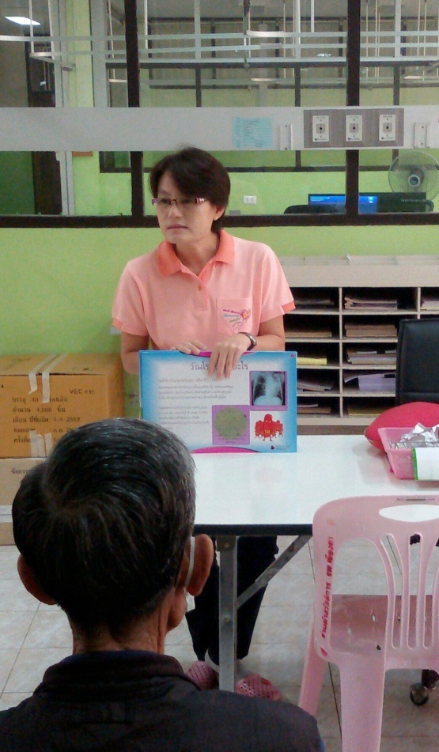
กิจกรรมการพัฒนา
ด้านบุคลากร
1.กำหนดให้มีเจ้าหน้าที่รับผิดชอบในการปฏิบัติงานคลินิกวัณโรค
- จัดประชุมรายงานความก้าวหน้าการดำเนินงาน
นำเสนอผลการดำเนินงานร่วมกับเครือข่าย
-กำหนดรายชื่อเจ้าหน้าที่รับผิดชอบงานวัณโรค
ทุก รพ.สต. มีการจัดส่งข้อมูลการขึ้นทะเบียน
รักษาวัณโรค ให้พื้นที่ทราบ เพื่อการติดตาม
เยี่ยมบ้านและวางแผนการ DOTs

Slide 10
กิจกรรมการพัฒนา
2 พัฒนาคุณภาพ งานชันสูตร
-การจัดทำทะเบียนชันสูตรเสมหะวัณโรคให้ครบถ้วน
-การตรวจเสมหะ 2- 3 ตัวอย่างเพื่อการวินิจฉัยวัณโรคปอด
-ส่งตรวจเพาะเชื้อและทดสอบความไวต่อยาในผู้ป่วยที่มีประวัติการรักษามาก่อน
พัฒนาคุณภาพวิธีการตรวจเสมหะ อ้างอิงเกณฑ์ของกรมควบคุมโรค(EQA/LQAS)
3. การบริหาร จัดการยาวัณโรค
มี บริการเป็น one stop services ที่คลินิก วัณโรค
มีบริการ drug counseling โดยเภสัชกรและพยาบาลคลินิกวัณโรค
มีบริการจัดยาเป็น daily dose / unit dose และมีการตรวจสอบและจ่ายยาโดยเภสัชกร
บริหารจัดการยาวัณโรคให้มีคุณภาพและปริมาณเพียงพอ

Slide 11
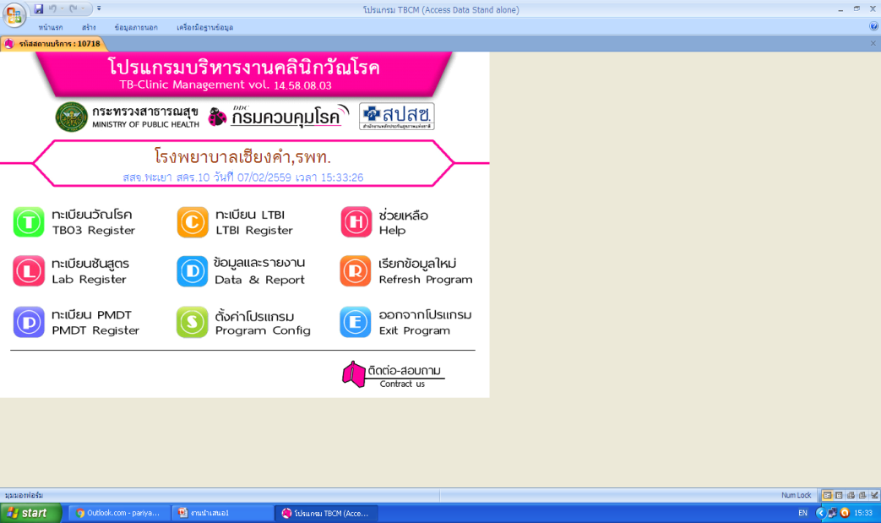
กิจกรรมการพัฒนา
4. ด้านข้อมูลระบบสารสนเทส
-บูรณาการ การใช้โปรแกรม HosXp .TBCM,TB data HUB ,NAP Program
-การจัดทำรายงานอย่างครบถ้วน ส่งรายงานทุก 1 เดือนและทุกไตรมาส
-ชึ้นทะเบียนผู้ป่วยทุกราย

Slide 12
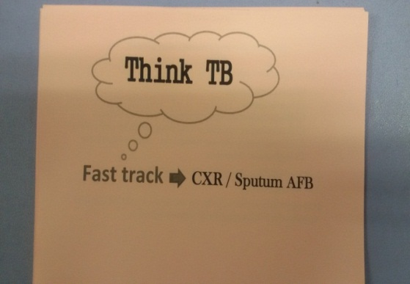
กิจกรรมการพัฒนา
5. ด้านระบบบริการ
จัดทำแนวทางการดูแลผู้ป่วยในแผนกต่างๆ
แนวทางการให้บริการ OPD รายใหม่
แนวทางการให้บริการ OPD รายเก่า
แนวทางการให้บริการ คลินิกวัณโรค
แนวทางการให้บริการ IPD
แนวทางการดูแลรักษา ติดตามผู้ป่วยวัณโรค
จัดทำ Clinical Tracer Highlight
ให้คำปรึกษาก่อนและหลังตรวจ HIV ทุกราย
ดูแลให้ผู้ติดเชื้อ HIV ได้รับยาต้านไวรัสระหว่างรักษาวัณโรค
บริการช่องทางด่วน “ fast track”
สำหรับตรวจผู้มีอาการสงสัยวัณโรค และผู้ป่วยวัณโรค

Slide 13
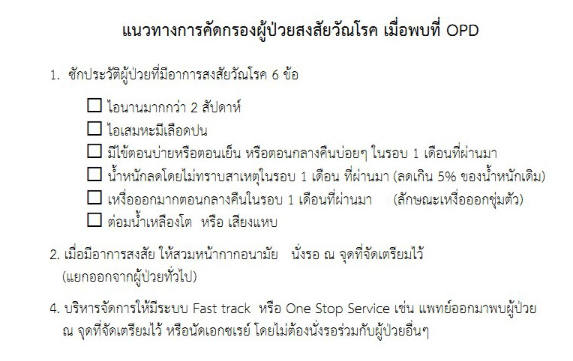
“ Fast track card”

Slide 14
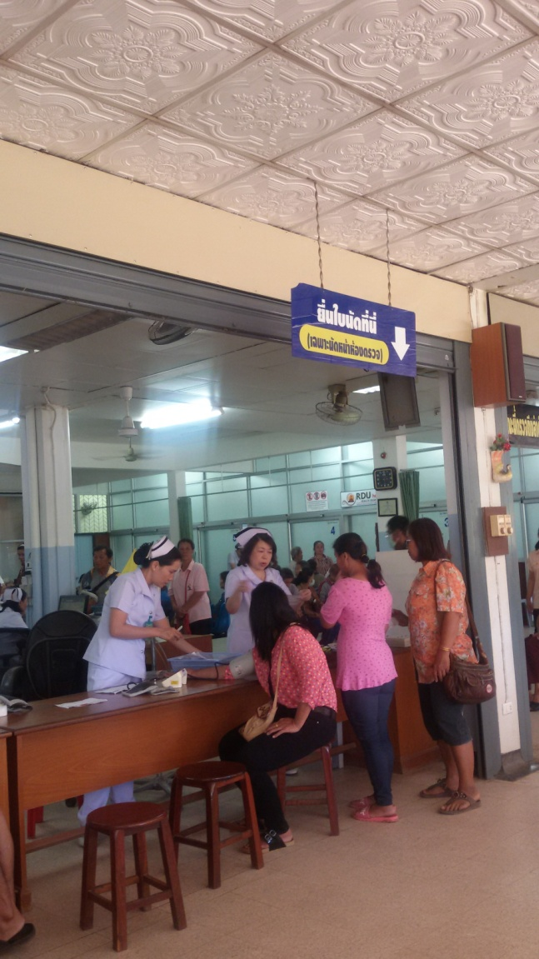
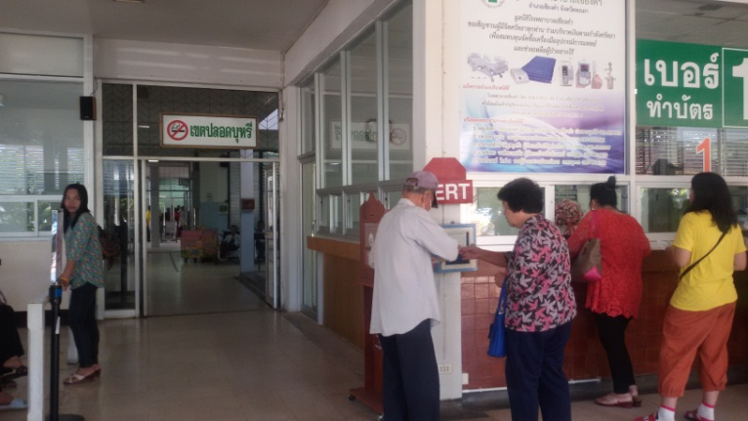
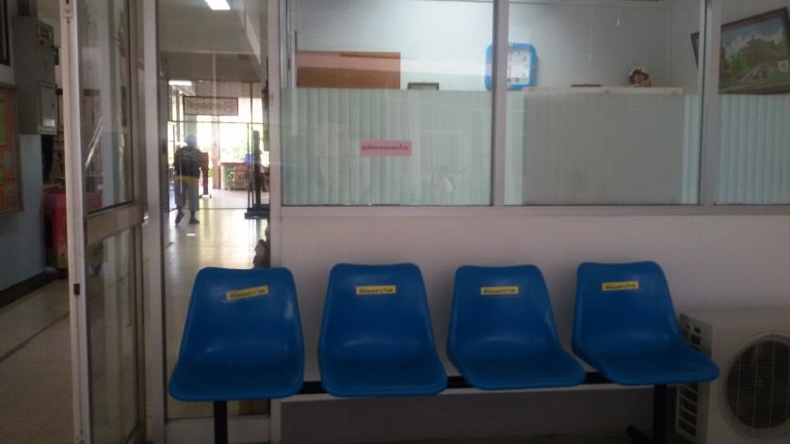

OPD
Fast track
TB
ER

Slide 15
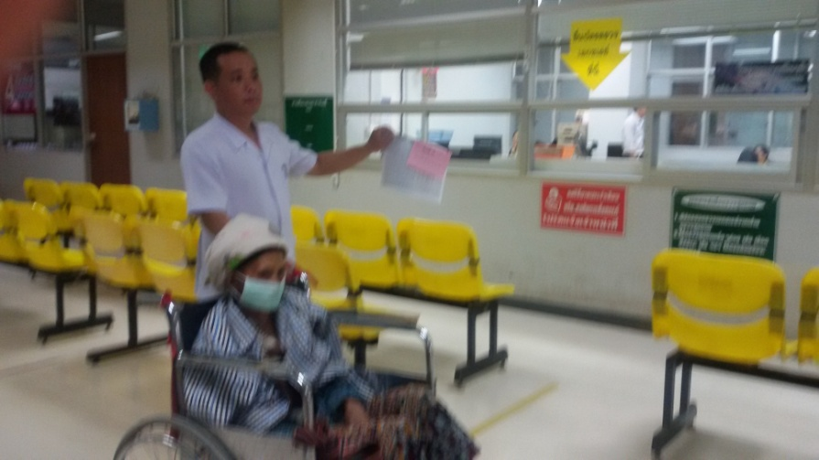
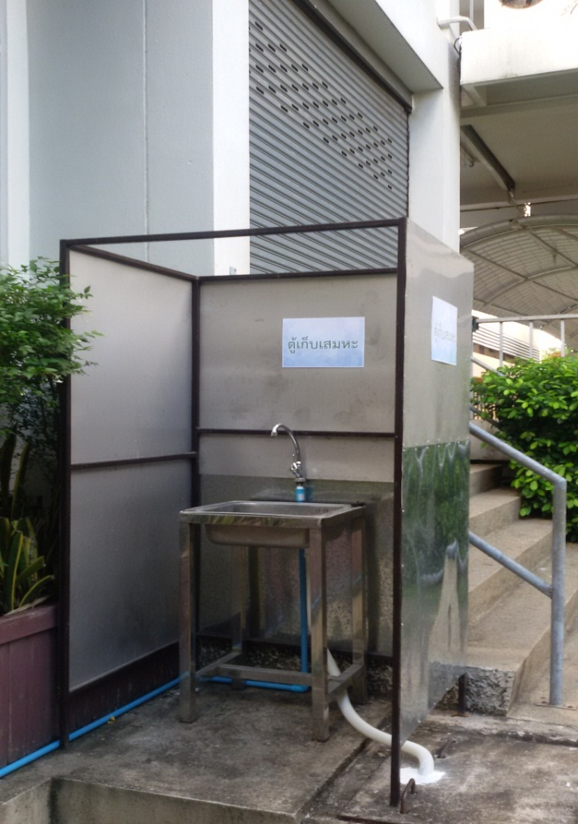
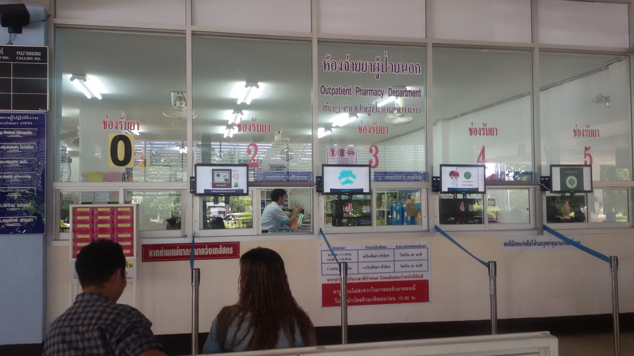
เอกซเรย์
Fast track
TB
ชันสูตร
ห้องจ่ายยา

Slide 16
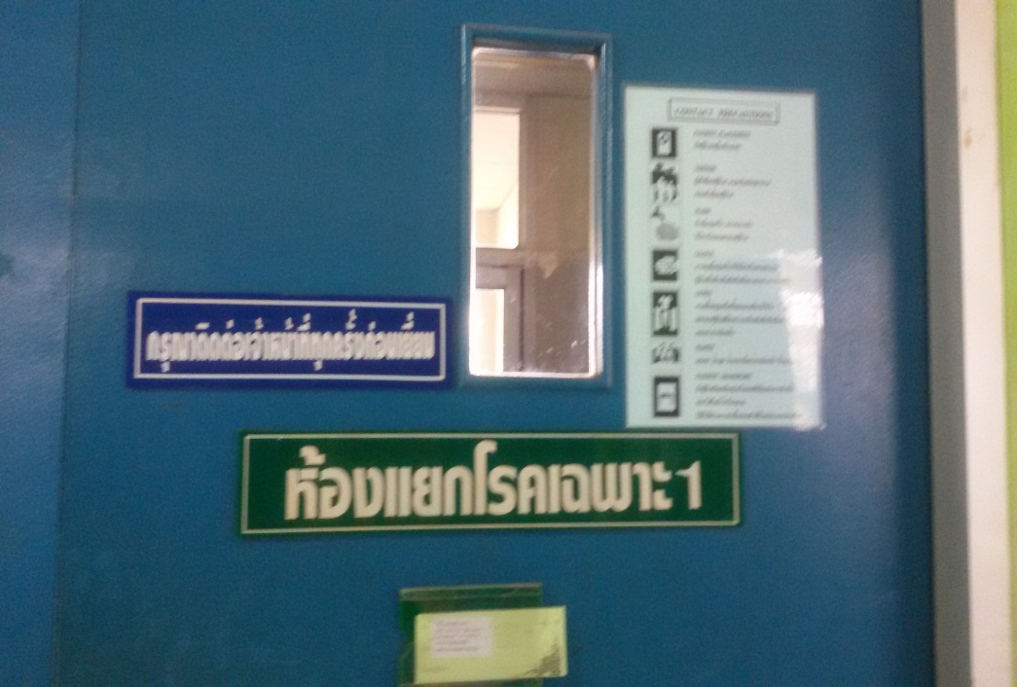
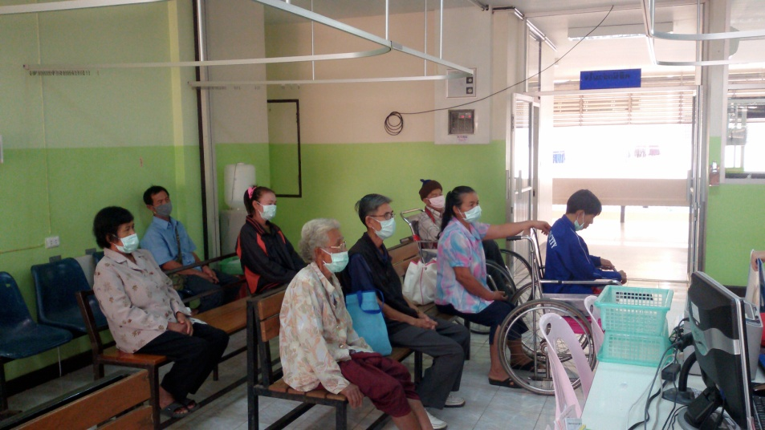
แผนกผู้ป่วยใน
คลินิกวัณโรค

Slide 17
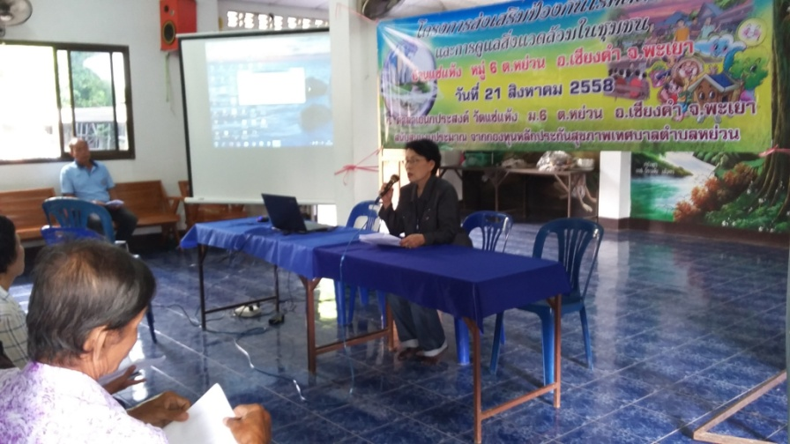
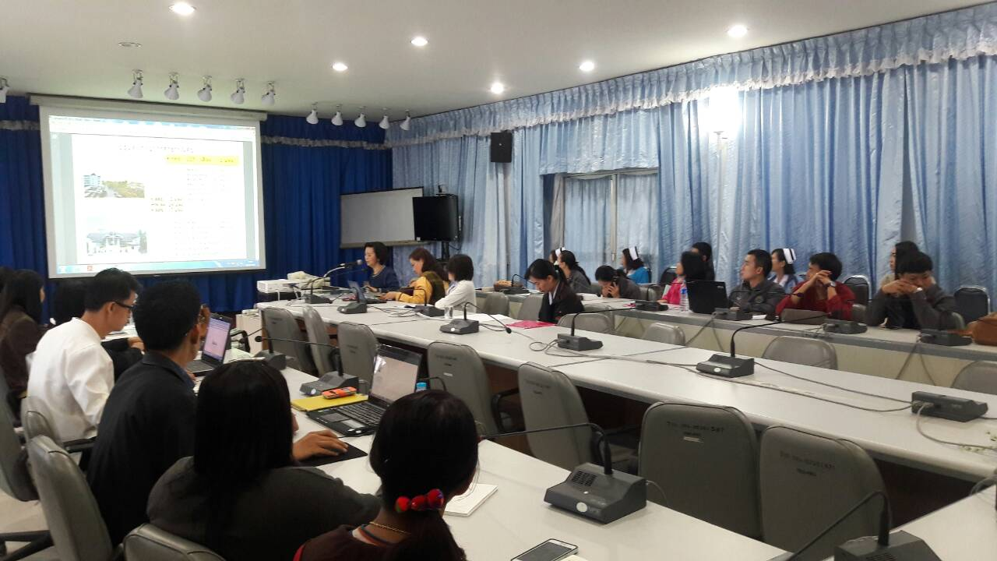
กิจกรรมการพัฒนา
6.พัฒนาเครือข่าย
จัดทำเวทีเสวนาวัณโรค และมีการแต่งตั้งคณะทำงานวัณโรคร่วมกันซึ่งประกอบไปด้วย ผู้นำชุมชน องค์กรส่วนท้องถิ่น อสม. และเจ้าหน้าที่สาธารณสุข เพื่อร่วมดำเนินการป้องกันแก้ไขวัณโรคในแต่ละพื้นที่

Slide 18
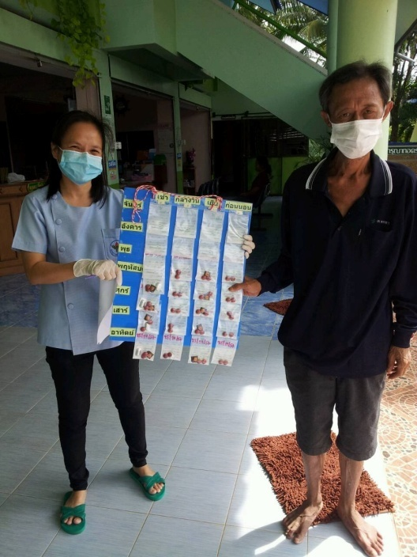
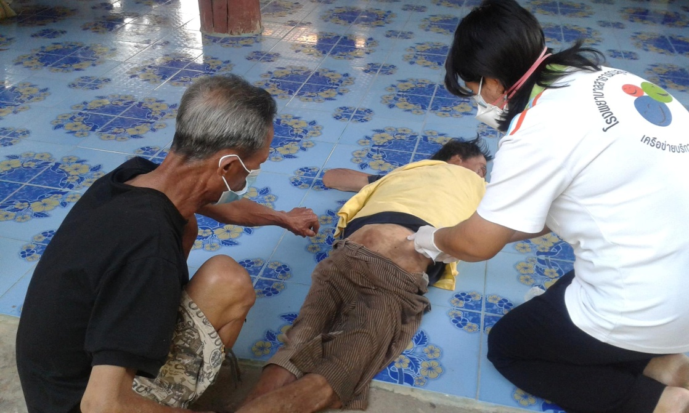
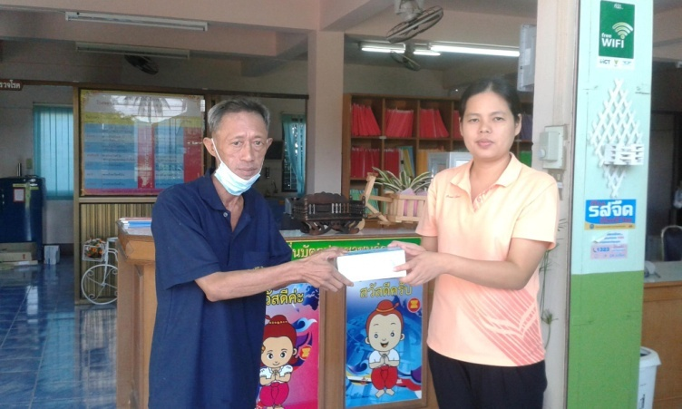
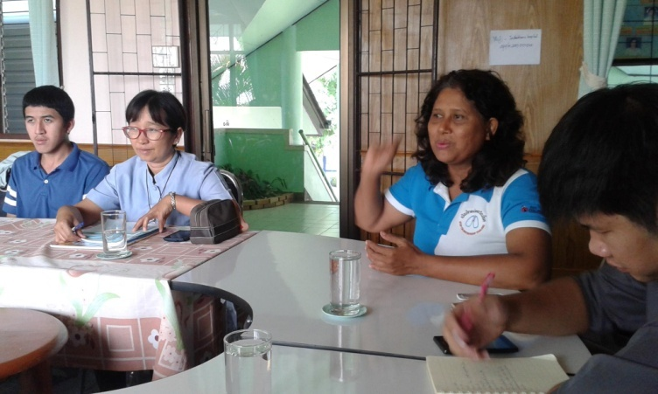
ช่วยเหลือ สนับสนุน แบบองค์รวม /ปัจจัยสี่
ประสาน อปท NGO ชุมชน ติดตามการรักษาต่อเนื่อง

Slide 19
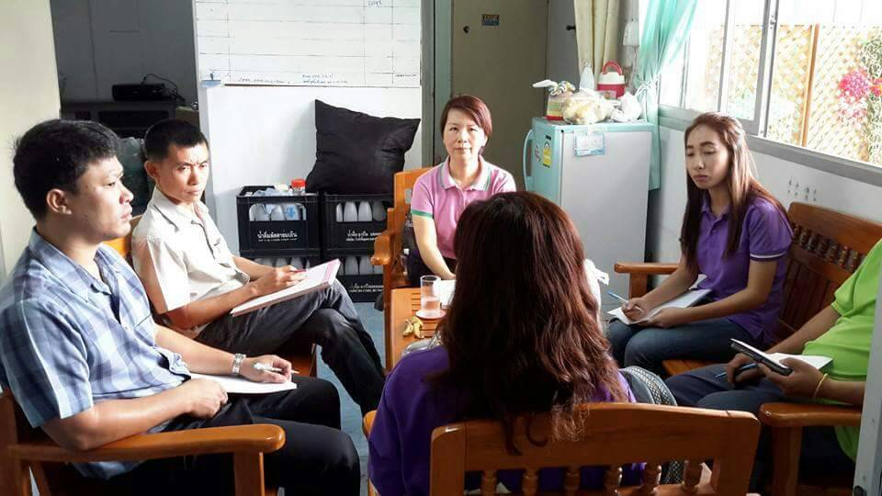
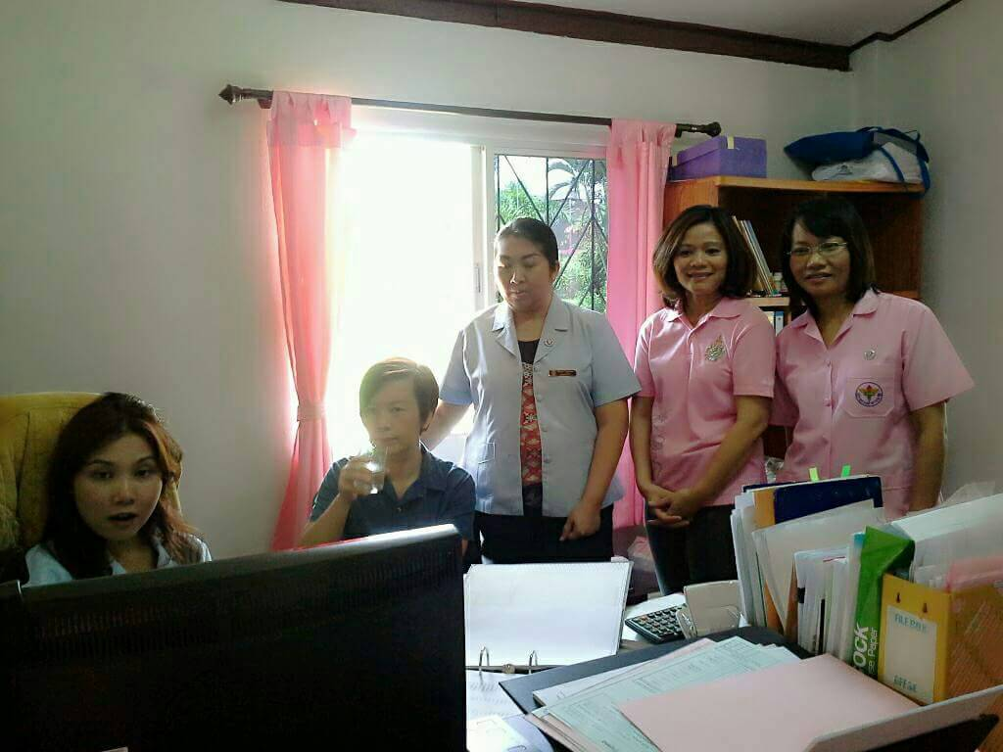
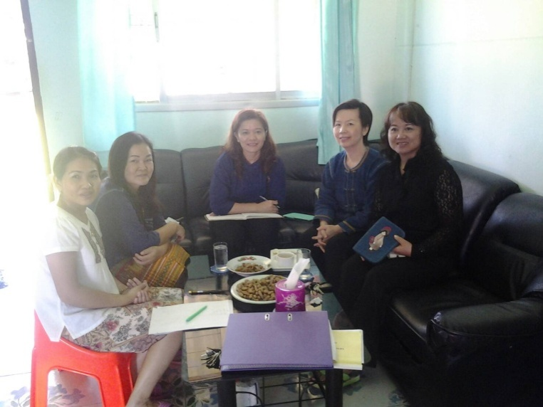
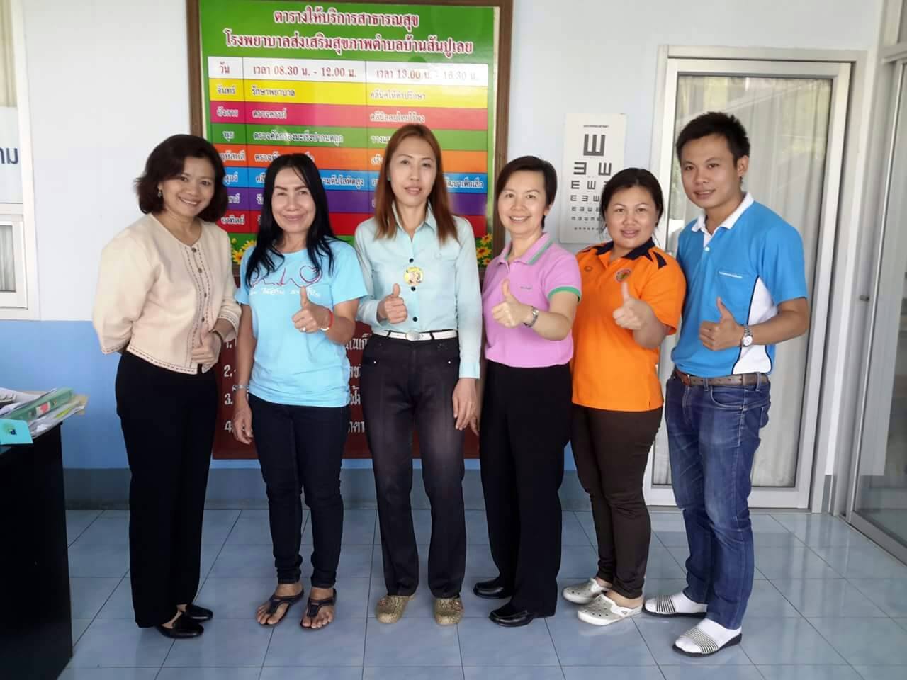
.นิเทศติดตามการดำเนินงานวัณโรค เครือข่ายสุขภาพ

Slide 20
นิเทศติดตามการดำเนินงานวัณโรค เครือข่ายสุขภาพ

Slide 21
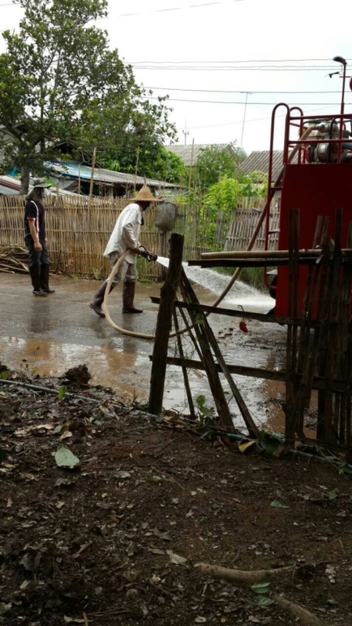
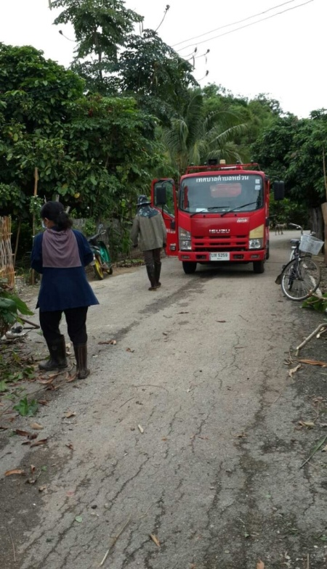
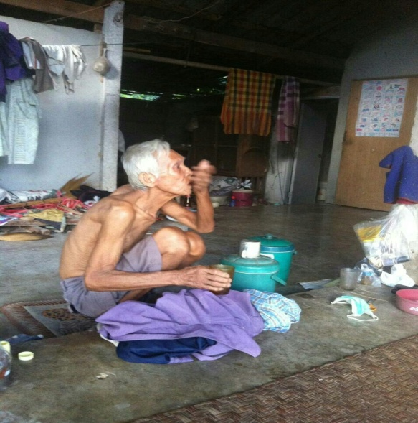
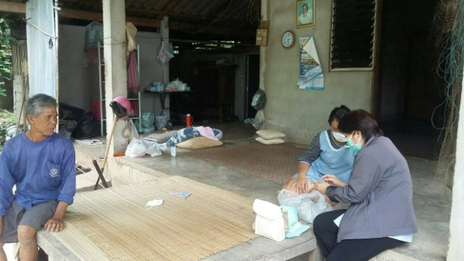

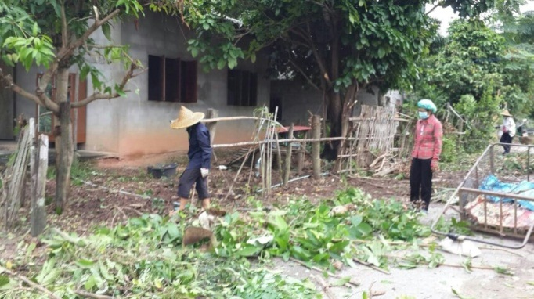
การดูแลผู้ป่วยวัณโรคแบบองค์รวม รพสต.เครือข่ายสุขภาพ

Slide 22
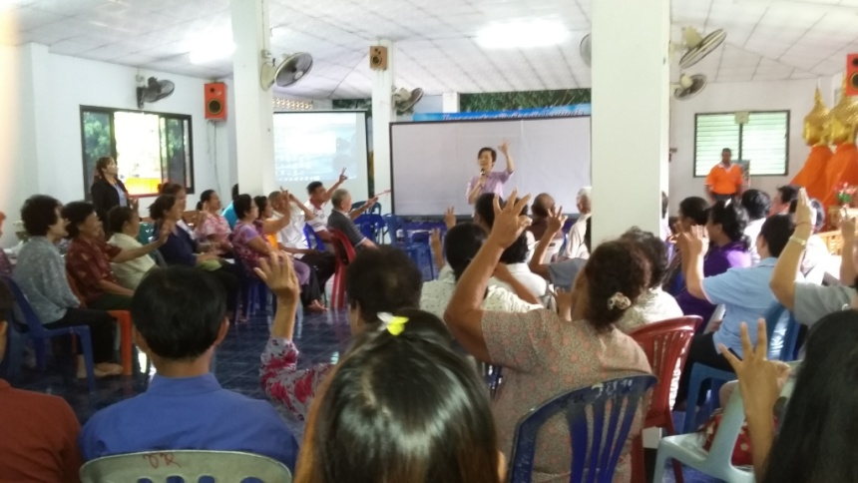
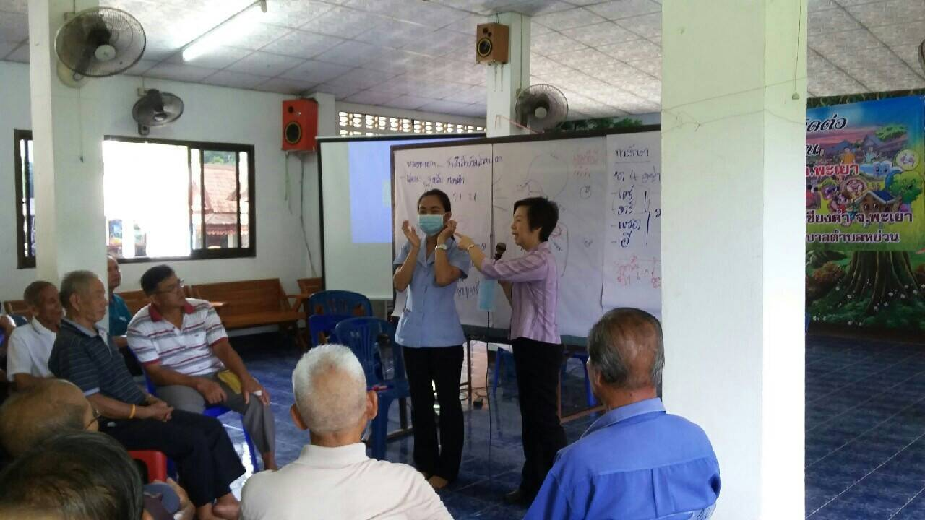
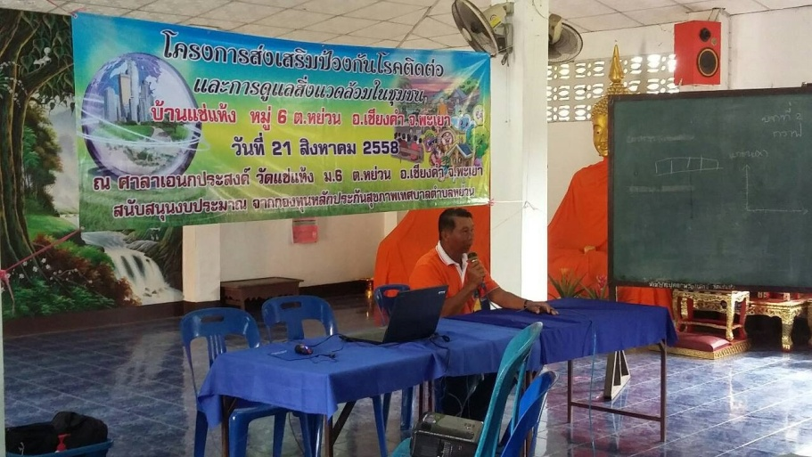
จัดกิจกรรมป้องกันวัณโรคในชุมชนร่วมกับเครือข่ายบริการสุขภาพ
ผู้นำชุมชน
นายกเทศบาลตำบล

Slide 23
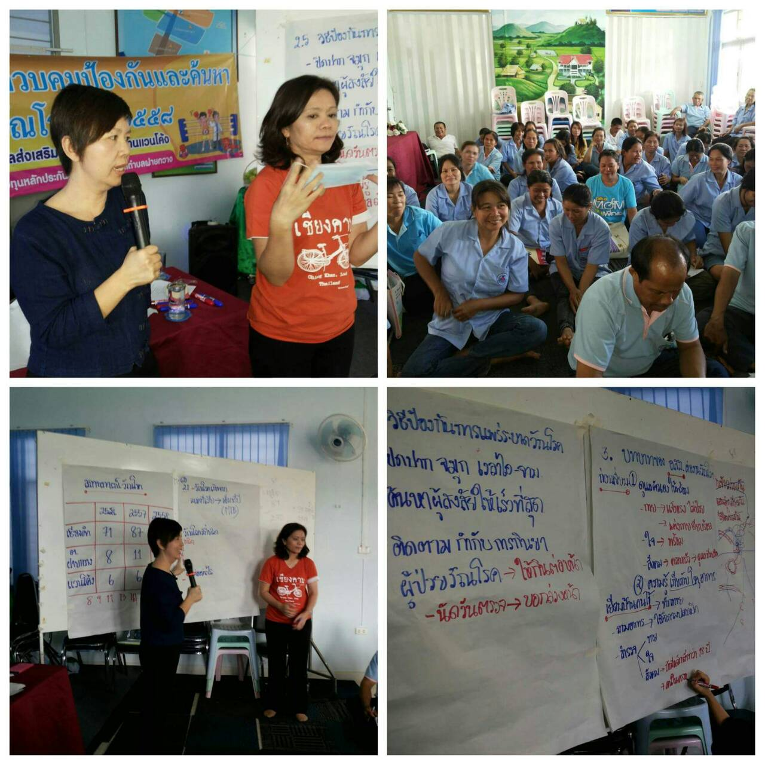
กิจกรรมป้องกันวัณโรคในชุมชนร่วมกับเครือข่ายบริการสุขภาพ

Slide 24
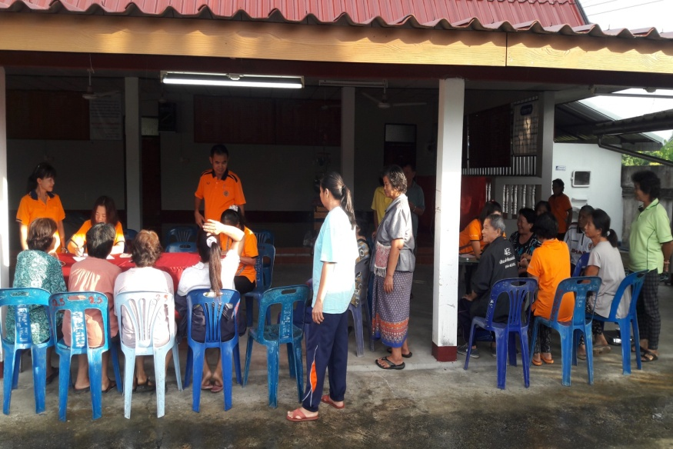
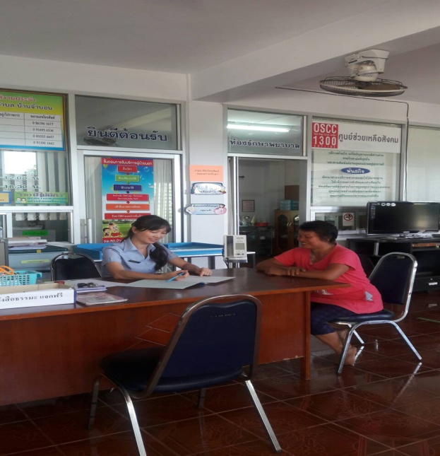
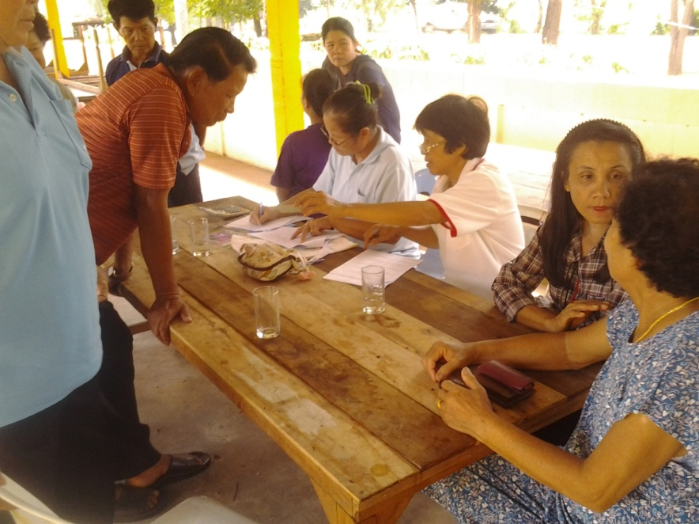
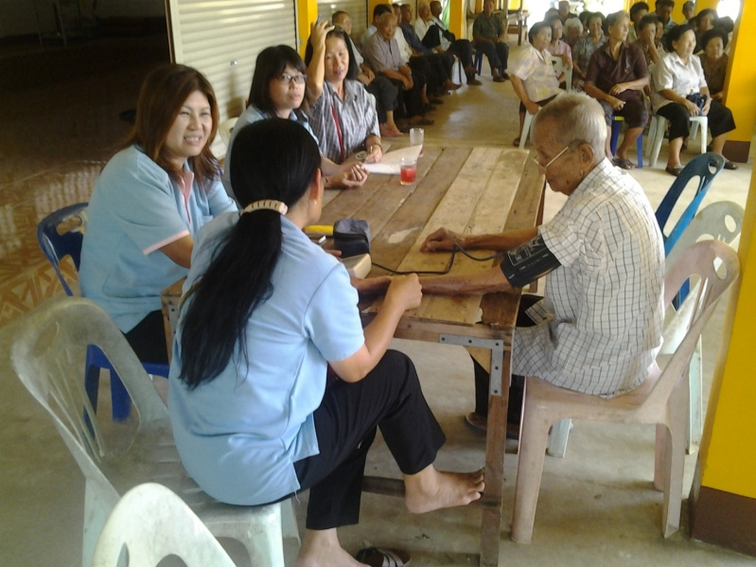
การคัดกรองกลุ่มเสี่ยงใน รพสต.เครือข่ายสุขภาพ

Slide 25
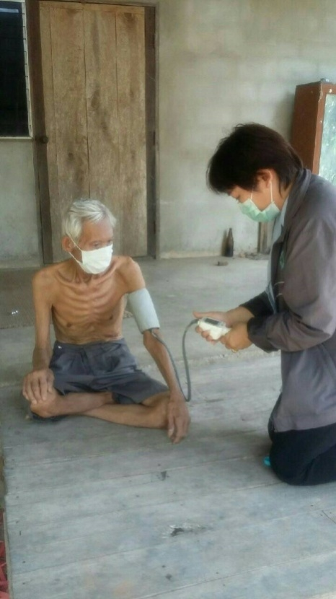
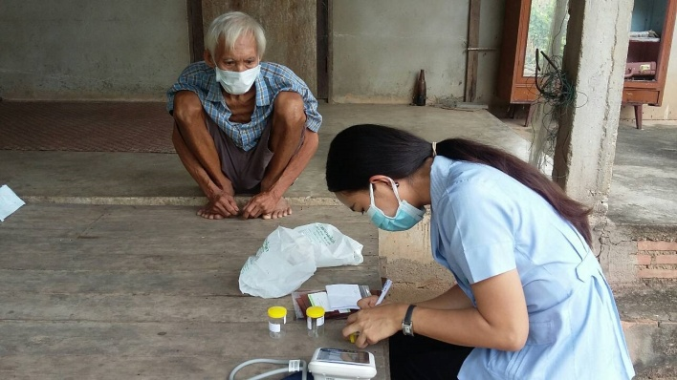
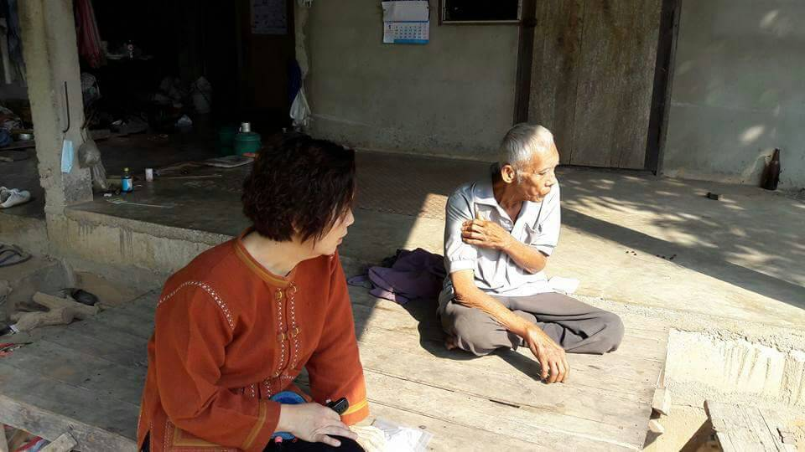
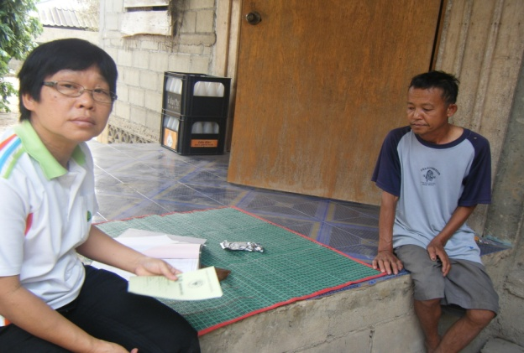
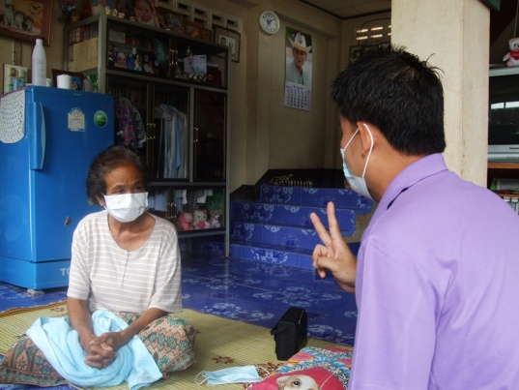
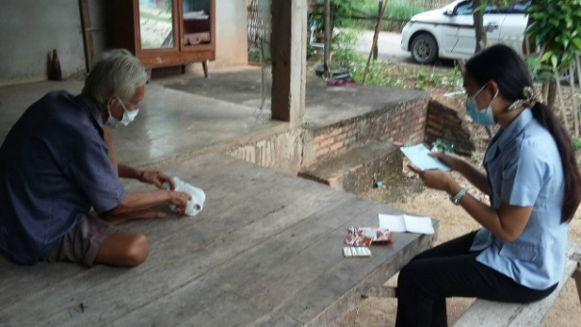
กิจกรรมเยี่ยมบ้าน เครือข่ายสุขภาพ

Slide 26
ช่องทางการสื่อสาร (line กลุ่ม)
CK Hospital
Net work

Slide 27
ผลการประเมินมาตรฐานโรงพยาบาลคุณภาพQTB จาก สคร.1
มาตรฐาน | รายการ | คะแนน |  |  |  |  |  | หมายเหตุ
 |  | 5 | 4 | 3 | 2 | 1 | 0
มาตรฐานที่ 1 การตอบสนองเชิงนโยบาย (Political commitment)
 | 1.1มีเจ้าหน้าที่รับผิดชอบและมีศักยภาพในการปฏิบัติงานคลินิกวัณโรค | /
 | 1.2 มีกิจกรรมรายงานความก้าวหน้าการดำเนินงานวัณโรคในภาพรวมของโรงพยาบาล |  | /
มาตรฐานที่ 2 การค้นหาผู้ป่วยวัณโรคในระยะเริ่มแรก (Early TB case detection)
 | 2.1การจดทะเบียนชันสูตรเสมหะวัณโรคอย่างครบถ้วน | /
 | 2.2 การวินิจฉัยวัณโรคปอดเสมหะลบในผู้ใหญ่ทุกราย ตรวจเสมหะ 3 ตัวอย่าง โดย 1 ตัวอย่างเก็บหลังตื่นนอนตอนเช้า ยกเว้นห้องปฏิบัติการที่ผ่านการประเมินคุณภาพ (EQA) ให้ตรวจเสมหะ 2 ตัวอย่าง |  | /
มาตรฐานที่ 3 การวินิจฉัยโรค (TB diagnosis)
 | 3.1 การตรวจชันสูตรเสหะด้วยกล้องจุลทรรศน์ผ่านการประเมินคุณภาพตามวิธีการ และเกณฑ์ของกรมควบคุมโรค (EQA/LQAS) | /
 | 3.2 ร้อยละของผู้ป่วยวัณโรคปอดเสมหะพบเชื้อรายใหม่(Incident Tb case)ที่เป็นผู้ใหญ่ต่อผู้ป่วยวัณโรคปอดรายใหม่(Incident Tb case) ทั้งหมด |  | /
มาตรฐานที่ 4 การรักษาวัณโรค(TB Treatment)
 | 4.1ผู้ป่วยวัณโรครายใหม่ทุกรายได้รับการรักษาด้วยระบบยา 2HRZE/4HR | /
 | 4.2 ผู้ป่วยวัณโรคทุกราย ได้รับการดูแลโดยเน้นผู้ป่วยเป็นศูนย์กลาง (Patient-Centred approach) | /
มาตรฐานที่ 5 บริหารจัดการยาวัณโรค(Anti – TB drug management)
 | 5.1 ยาวัณโรคแนวหนึ่ง(First line Drugs)มีเพียงพอและมีการบริบาลทางเภสัชกรรม | /
 | 5.2 ยาวัณโรคแนวหนึ่ง(First line Drugs) มีคุณภาพและมีการจัดเก็บตามมาตรฐาน |  | /

Slide 28
มาตรฐาน | รายการ | คะแนน |  |  |  |  |  | หมายเหตุ
 |  | 5 | 4 | 3 | 2 | 1 | 0
มาตรฐานที่ 6 ทะเบียนและรายงานวัณโรค(TB records and report)
 | 6.1 การขึ้นทะเบียนผู้ป่วยวัณโรคเสมหะพบเชื้อรายใหม่ทุกรายและกรอกข้อมูลอย่างครบถ้วน | /
 | 6.2 การจัดทำรายงานรอบ 3 เดือนอย่างครบถ้วน และส่งรายงานจากรพ.ถึงสสจ.ทันในเวลาภายใน 14 วันหลังสิ้นสุด Cohortหรือ มีข้อมูลวัณโรคของรพ.ในระบบแจ้งกลับ(TB data feedback system) * เขต 1 ใช้รายงานในระบบTBCM | /
มาตรฐานที่ 7 การป้องกันการแพร่กระจายเชื้อวัณโรคในสถานพยาบาล(TB infection control)
 | 7.1 บริการช่องทางด่วน/พิเศษ สำหรับการตรวจผู้มีอาการสงสัยวัณโรค และผู้ป่วยวัณโรคเมื่อมารับการรักษาแบบผู้ป่วยนอก (แผนกผู้ป่วยนอก แผนการเอกซเรย์ แผนกชันสูตรและแผนกเภสัชกรรม) | /
 | 7.2 การจัดสถานที่ของคลินิกวัณโรคแยกห่างจากคลินิกผู้ป่วยอื่นๆที่มีความเสี่ยงต่อการติดเชื้อวัณโรค | /
มาตรฐานที่ 8 การดำเนินงานวัณโรคและโรคเอดส์(TB/HIV)
 | 8.1 ผู้ป่วยวัณโรคทุกรายที่ขึ้นทะเบียนรักษามีผลตรวจ HIV | /
 | 8.2 ผู้ป่วยวัณโรคติดเชื้อ เอช ไอ วี ได้รับยาต้านไวรัสระหว่างรักษาวัณโรค | /
มาตรฐานที่ 9 การบริหารจัดการวัณโรคดื้อยา(Programmatic Management of Drug – resistant TB : PMDT)
 | 9.1 ผู้ป่วยที่มีประวัติการรักษาวัณโรคมาก่อน (History of previoustreatment) มีผลการตรวจทดสอบความไวต่อยาวัณโรคแนวที่ 1 | /
 | 9.2 ผู้ป่วยวัณโรคดื้อ (Confirmed RR-TB/MDR-TB) ได้รับการขึ้นทะเบียนและรักษาถูกต้องทุกราย | /
มาตรฐานที่ 10 การประเมินผลการรักษาวัณโรค (Treatment Outcome)
 | 10.1 อัตราความสำเร็จการรักษาในผู้ป่วยวัณโรคปอดรายใหม่เสมหะพบเชื้อ | /
 | 10.2 อัตราการขาดยา มากกว่า 2 เดือนติดต่อกัน ในผู้ป่วยวัณโรคปอดรายใหม่เสมหะพบเชื้อ | /
รวม |  | 80 | 16 | 0 | 0 | 0 | 0
รวมทั้งหมด |  | 86

Slide 29
ผลการดำเนินงาน
ตัวชี้วัด | 2554 | 2555 | 2556 | 2557 | 2558 ( 2 co-hot)
1.อัตราสำเร็จของการรักษาวัณโรค | 79.17 | 79.55 | 81.40 | 82.98 | 81.97
2.อัตราการเสียชีวิตของผู้ป่วยวัณโรค | 12.5 | 15.9 | 14.28 | 15.21 | 8.84
3.อัตราการขาดยาของผู้ป่วยวัณโรค | 2.08 | 2.27 | 0 | 2.13 | 0
4.ร้อยละของผู้ป่วยวัณโรคที่ได้รับ การปรึกษาเพื่อตรวจเลือดเอชไอวี และทราบผลการตรวจเลือด | 90.52 | 82.58 | 85.85 | 83.70 | 94.59
5.ร้อยละของผู้ป่วย HIV/Tb ที่ได้รับ การรักษาด้วยยาต้านไวรัส ภายใน 2 เดือนแรกหลังรักษาวัณโรค | 78.2 | 84.5 | 100 | 81.48 | 85.71

Slide 30
บทเรียนที่ได้รับ
การเพิ่มพูนองค์ความรู้และทักษะ ทำให้บุคลากรมีความมั่นใจในการดูแลผู้ป่วยวัณโรคเพิ่มขึ้น
ระบบบริการที่มีคุณภาพ จะส่งผลให้ผู้ป่วยได้รับการดูแลรักษาได้อย่างมีประสิทธิภาพมากขึ้น
สัมพันธภาพ ระหว่างบุคลากรโรงพยาบาลและเครือข่าย มีความสำคัญต่อการติดตามการรักษาต่อเนื่องของผู้ป่วย
การพัฒนาระบบการคัดกรองกลุ่มเสี่ยงควรกำหนดเป้าหมายให้ชัดเจนทั้งในและนอกโรงพยาบาล
การส่งเสริมการมีส่วนร่วมของชุมชนและภาคประชาสังคมในการดำเนินงานป้องกันวัณโรคในชุมชนเป็นการสร้างความเข้มแข็งและยั่งยืนให้กับชุมชนนั้นๆ
ระบบการกำกับการกินยา/การเยี่ยมบ้าน ยังมีความสำคัญต่อการรักษาผู้ป่วยวัณโรคในทุกพื้นที่
การสื่อสาร ด้วยระบบ internet ช่วยให้การประสานงาน ระหว่างบุคคลากรมีประสิทธิภาพมากขึ้น

Slide 31

การติดต่อกับทีม
นางสาวปริยา ใจกล้า
โรงพยาบาลเชียงคำ
โทรศัพท์: 054-409000 ต่อ 1327
มือถือ : 090-7616500
Email : pariya2009@hotmail.co.th

